Slide 1
Anton Soubré
Romain Meallet
Dimitry Duong
Jéremy Calado
Virtualisation
Notes:
1

Slide 2
Sommaire
Définition
Historique
Pourquoi virtualiser ?
Avantages/Inconvénients
Enjeux
Virtualisation de serveur
Aspect juridique
Client/Prestataire
Solutions proposées
Solution choisie
Conclusion
Notes:
2

Slide 3
Définition
La virtualisation → faire fonctionner un ou plusieurs systèmes d’exploitation / applications sur une ou plusieurs machines.
Notes:
3

Slide 4
Historique
1960 : Création du Projet System/360 par IBM.
1999 : Vmware intégré sur le système x86 la virtualisation.
1990-2000 : Apparition d’Amiga serveur X11.
2000 : Intel & AMD ajout de fonctions de virtualisation dans processeurs.
Notes:
4

Slide 5
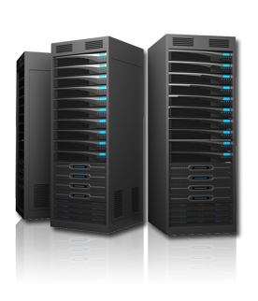
Types de virtualisation
Les serveurs
Les applications
Les postes de travail
Les réseaux
Data-Center
Notes:
5

Slide 6
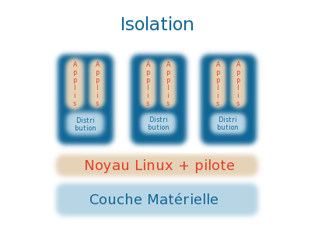
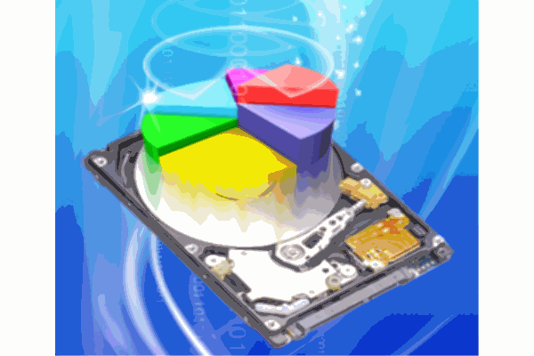
Propriétés des machines virtuelles
Partitionnement
Isolation
Encapsulation
Interopérabilité du matériel
Notes:
6

Slide 7
Avantages
Moins de serveurs physiques
Installer plusieurs OS sur une même machine
Économie d’énergie
Certains hyperviseurs gratuits
Plus grande utilisation des capacités d’un serveur
Gain de temps
Systèmes d’hyperviseurs redondés
Notes:
7

Slide 8
Inconvénients
En cas de panne d’un serveur hôte → ensemble des machines hébergées sont affectées
Certains hyperviseurs coûteux
Besoin d’une grande capacité de stockage
Quelques problèmes de sécurité liés aux patchs
Notes:
8

Slide 9
Qu’est-ce qu’un hyperviseur ?
Notes:
9

Slide 10
Serveur physique
Notes:
10

Slide 11
Serveur virtuel
Notes:
11

Slide 12
Les enjeux (en entreprise)
Réduction des coûts (-60%)
Augmentation sécurité
Economie d’énergie (-80%)
Test d’applications
Disponibilité des services
Notes:
12

Slide 13
Réduction des coûts
Pas de serveur physique donc :
Pas de coût immobilier
Frais de maintenance
Coût énergétique amoindri
Notes:
13

Slide 14
Augmentation de la sécurité
Cloisonnement des systèmes
Serveurs physique invisible
Continuité d’activité en cas de « déplacement »
Indépendant au système d’hôte
Notes:
14

Slide 15
Économie d'énergie
Politique GreenIT ( augmentation efficacité
énergétique )
Pas de serveur physique
Notes:
15

Slide 16
Test d’application
Grâce à l'installation de plusieurs systèmes sur une seule machine, les développeurs ont la possibilité de tester et de déboguer leurs applications.
Notes:
16

Slide 17
Disponibilité des services
La virtualisation permet d'associer des machines virtuelles à des systèmes clés de l'entreprise et d'y assurer en permanence l'accès.
Notes:
17

Slide 18
Scénario d'application
Notes:
18

Slide 19
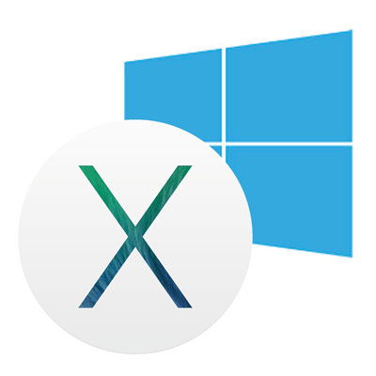
Demande du client
Exécuter des logiciel uniquement compatible sur OS X sur Windows, sans avoir à remplacer toute les machines
Notes:
19

Slide 20
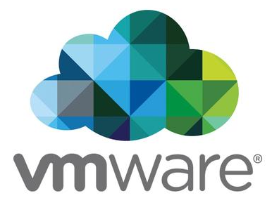
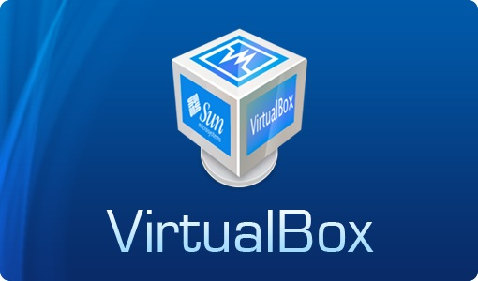
Solution proposé et choisie
La virtualisation d'OS X
Notes:
20

Slide 21
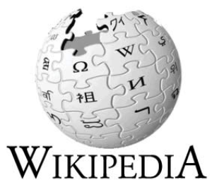
Outils utilisés
Notes:
21

Slide 22
Sources
https://fr.wikipedia.org/wiki/Virtualisation#Inconv.C3.A9nients
http://www.culture-informatique.net/cest-quoi-la-virtualisation/
http://www-igm.univ-mlv.fr/~dr/XPOSE2008/virtualisation/definitions.html
http://www.vmware.com/fr/solutions/virtualization.html
http://www.tomshardware.fr/articles/virtualisation-serveur-hyperviseur-gratuit-logiciels,2-9.html
http://www.elit-technologies.fr/editorial/qu-est-ce-que-virtualisation-serveurs/
https://doc.ubuntu-fr.org/virtualisation
http://reseau-informatique.prestataires.com/conseils/virtualisation
http://www.silicon.fr/hub/hpe-intel-hub/les-10-avantages-de-la-virtualisation-des-serveurs
http://korben.info/wiki/virtualisation
http://www.lemagit.fr/definition/Virtualisation
Notes:
22

